Slide 1
سن گندم sunn pest
Eurygaster integriceps
(Hemiptera: Scutelleridae)

Slide 2
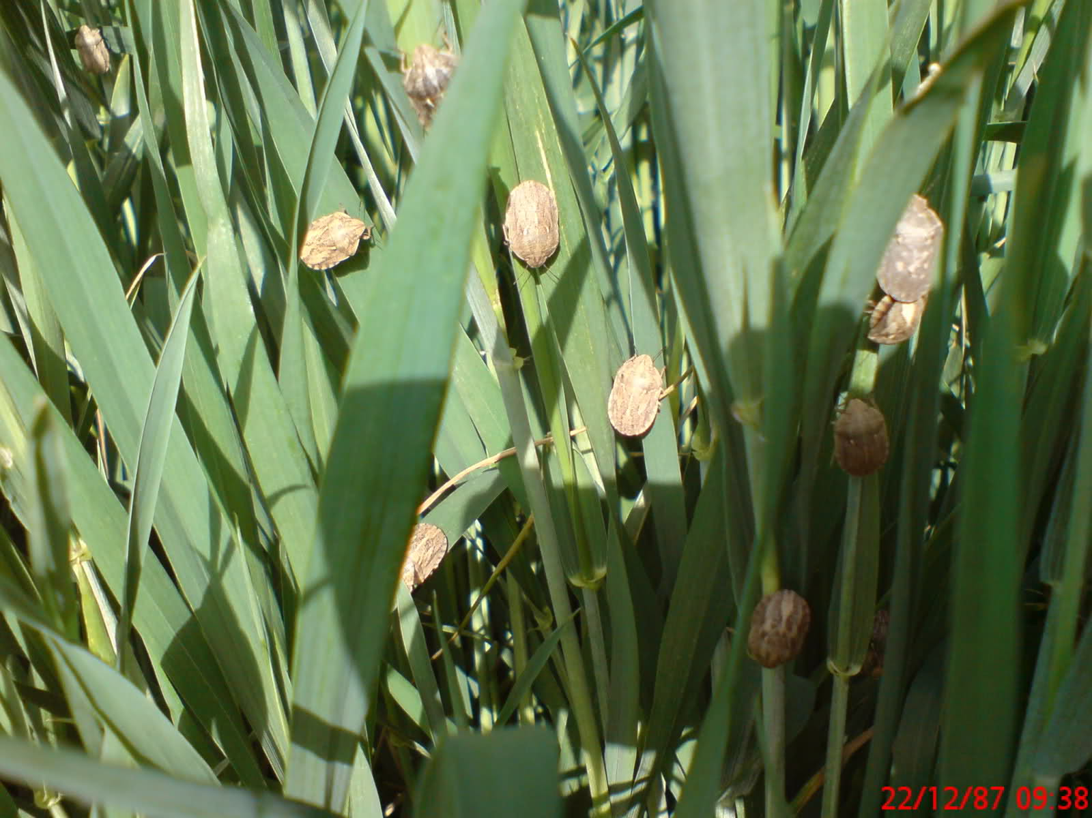

Slide 3
مناطق انتشار و ميزبان
اين گونه مهم ترين آفت كشاورزی كشور ما به شمار می آيد.
به جز مناطق خوزستان، اراضی ساحلی خليج فارس، دريای عمان، دريای خزر و كويرهای مركزی فلات ايران، در ساير مناطق كشور وجود دارد.
سن گندم هم به صورت كمی (خسارت به برگ، خشك كردن جوانه مركزی، سفيد كردن وخشك كردن سنبله ها و يا قسمتی از آن ها توسط سن مادر) و هم به صورت كيفی (سن زدگی دانه ها توسط پوره ها و سن های نسل جديد) خسارت وارد می كند.
طبق يك برآورد نظری در 3 ميليون هكتار اراضی آلوده كشور، در صورت عدم مبارزه با سن گندم حدود 90 هزار تن خسارت كمی و 900 هزار تن خسارت كيفی ايجاد خواهد شد.

Slide 4
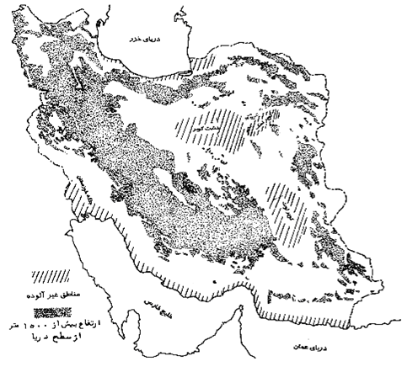

Slide 5
زيست شناسی
سن گندم سرتاسر تابستان، پائيز و زمستان ( حدود 9 ماه از سال) را به شكل حشره كامل در پناهگاه های تابستانه و زمستانه در ارتفاعات، زير بوته های گون (Astragalus spp. )، درمنه (Artemisia spp. )، کلاه میر حسن (Acantholimon spp. )، چوبك (Acanthophillum spp.)، و درجنگل های بلوط غرب كشور در زير برگ های ريزش كرده بلوط و برخی ديگر از درختان و درختچه ها به سر می برد.
اين سن دياپوز داشته و در اوايل بهار به مزارع گندم و جو ريزش می كنند.
يك نسل در سال دارد.

Slide 6
زيست شناسی
در بهار با گرم شدن هوا سن های مادر زمستان گذران به مزارع حمله می كنند.
حشره ماده 200 – 150 تخم در دسته های كوچك می گذارد.
تخم ها پس از حدود دو هفته تفريخ می شوند.
پوره های سن يك تغذيه ندارند و از اواسط سن دو تغذيه شروع می شود.

Slide 7
زيست شناسی
دوره پورگی پوره های سن سه و چهار و پنج هر كدام حدود 15 – 10 روز است.
دوره مختلف پورگی با رشد گياه هماهنگی دارد و تغذيه اكثر سنين در هنگام برداشت كامل است و سن با ذخيره كافی به پناه گاه تابستانه می رود.
در پاييز با شروع سرما سن ها به طرف ارتفاعات بالا حركت می كنند.
در سن های بالغ زمستان گذران پروتئين های ضد يخ توليد می شود.

Slide 8
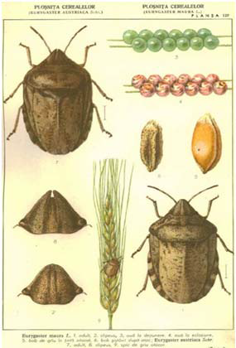
شكل شناسی
طول حشرات کامل 12.8 – 8 وعرض انها 8 – 5 میلیمتر.
شاخك 5 بندی.
پنجه پا 3 بندی.
اسكوتلوم تمام سطح شكم را پوشانده است.
رنگ پوره های سن اول در ابتدا سبز و بعد سياه رنگ.
پوره های سنين بعدی متمايل به قهوه ای.

Slide 9
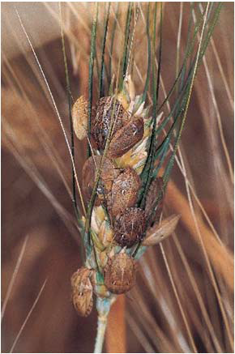
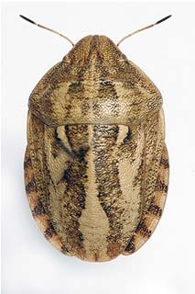

Slide 10
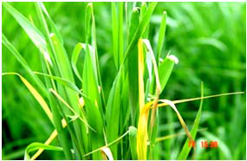
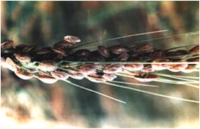
خسارت سن گندم معمولی
خسارت سن مادری روی بوته
اين آفت اليگو فاژ بوده ولی گندم و جو را ترجيح می دهد.
خسارت سن مادر به صورت كمی ولی خسارت پوره ها وحشرات كامل نسل جديد كمی وكيفی می باشد.
بيشترين ريزش سن های مادر در زمان پنجه زنی گندم است.
از جوانه مركزی تغذيه كرده و باعث زردی و پژمرگی گندم می شود.
قادر است خرطوم خود را در هر نقطه ای از بوته گندم خارج از خاك فرو كند.

Slide 11
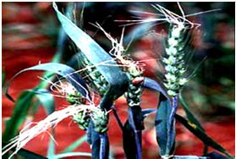
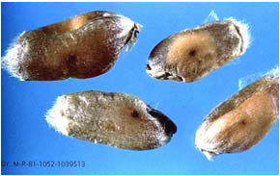
خسارت سن گندم معمولی
خسارت سن گندم روی سنبله
خسارت سن گندم روی دانه
تغذيه از روی خوشه باعث سفيد شدن خوشه از محل نيش تا انتهای ساقه می شود.
حمله به دانه توسط پوره های سن 5،4،3 وحشره كامل نسل جديد صورت می گيرد.
هر چه آفت به سنين آخر نزديك می شود بر ميزان خسارت به دانه افزوده می شود.
علائم ظاهری خسارت :
خشك وسفيد شدن خوشه های تازه از غلاف خارج شده.
كاهش ارزش نانوائی گندم.

Slide 12
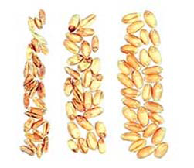
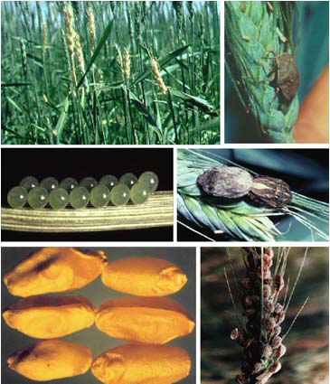
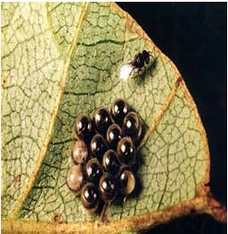

Slide 13
مديريت تلفيقی سن گندم
مهم ترين عامل افزايش جمعيت و طغيان سن گندم در سال های اخير، تخريب مراتع (خصوصا در ديم زارهای كشور) و كشت گندم و جو در مراتع تخريب شده بوده است.
اين كار در افزايش وزن، افزايش ميزان تخم ريزی و تبديل سن های ساكن مراتع به سن های مهاجر، موثر بوده است.
جلوگيری از كشت گندم و جو در مراتع تخريب شده.

Slide 14
مديريت تلفيقی سن گندم
اختصاص دادن اراضی ديم كم بازده به كشت گياهان مناسب ديگر، در كاهش جمعيت اين آفت بسيار موثر است و لازم است به عنوان يك راهكار اساسی، برنامه ريزی های لازم در اين خصوص صورت گيرد.
سن گندم دشمنان طبيعی فراوانی دارد و در بين آنها زنبورهای پارازيتوئيد تخم و مگس های پارازيتوئيد سن گندم از نظر كاهش جمعيت اين آفت از اهميت بيشتری برخوردارند.

Slide 15
پارازيتوييدها
مهم ترين گونه های زنبورهای پارازيتوئيد تخم سن گندم به خانواده Scelionidae و جنس Trissolcus تعلق دارند.
مهم ترين گونه های آن به شرح زيرمی باشند:
Trissolcus grandis Thomson
Trissolcus semistriatus Nees
Trissolcus vassilievi Mayr
Trissolcus rufiventris Mayr
Trissolcus basalis Wollaston
در بين گونه های فوق T. Grandis گونه غالب اين زنبورها در اكثر مناطق كشور می باشند.

Slide 16
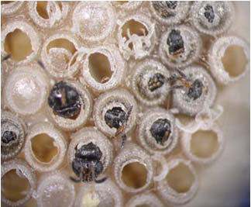
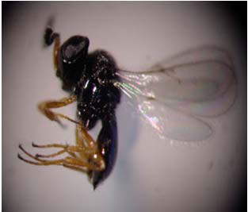
پارازيتوييدها
دسته دوم دشمنان طبيعی سن گندم كه از اهميت زيادی برخوردارند، مگس های پارازيتوئيد سن گندم هستند كه به خانواده Tachinidae تعلق دارند.
اين مگس ها پوره های سنين 4 و 5 و سن های بالغ را پارازيته می كنند.

Slide 17
ساير روش ها
چند جدايه از قارچ بيماری زای Beauveria bassiana از سن گندم جداسازی شده و بررسی هايی در رابطه با حساسيت مراحل مختلف رشدی سن گندم در برابر اين قارچ صورت گرفته است.
در بسياری از نوشته ها، كشت جو به جای گندم توصيه شده است.
كشت زود هنگام گندم.
استفاده از ارقام زودرس گندم، به عنوان يكی از روش های موثر در كاهش جمعيت و خسارت سن گندم توصيه شده است.

Slide 18
كنترل شيميايی
استفاده از سموم شيميايی در حال حاضر به عنوان موثرترين روش كنترل سن گندم در ايران و ديگر كشورهای سن خيز دنيا عموميت دارد.
استفاده از سموم حشره كش فسفره يا پيرتروئيد.
خودداری از سم پاشی عليه سن مادر ومبارزه شيميائی عليه پوره ها.
بهتر است مبارزه عليه پوره سن 2 انجام شود.
با مشاهده اولين پوره سن چهارم عمليات مبارزه شروع می شود زيرا در اين هنگام فرم غالب جمعيت آفت پوره سن دوم می باشد.
مبارزه با سن مادر در مواردی به علت كمی آلودگی يا تدريجی بودن مهاجرت از كوه به طرف مزارع امكان پذير نمی باشد.
ازانجام عمليات مبارزه شيميائی در سطوح وسيعی از مزارع غلات، نواحی دشت ودور از پناهگاههای زمستانه خود داری كرد.

Slide 19
كنترل شيميايی
سمومی كه پس از برآورد دقيق جمعيت آفت و تشخيص ضرورت مبارزه توصيه می گردد عبارتند از:
فنيتروتيون EC 50% (1 لیتر در هکتار).
فنتيون EC 50% (1 لیتر در هکتار).
تری كلرفون SP 80% (2/1 کیلو در هکتار).
دلتامترين EC 2.5% (300 میلی لیتر در هکتار)، می باشد.
در بين سموم فوق فنيتروتيون غير انتخابی عمل می كند و انتخابی ترين حشره كش برای كنترل سن مادر و پوره ها تری كلرفن است.

Slide 20
آستانه زيان اقتصادی يا نرم مبارزه با سن گندم در شرايط ديم و آبی
تعداد پوره، در متر مربع | تعداد سن مادر، در متر مربع | عملکرد | نوع کشت
4 – 3 | 1 | کمتر از 2 تن | دیم
5 – 4 | 3 | بیشتر از 2 تن
4 – 5 | 3 | کمتر از 3 تن | ابی
7 - 6 | 5 – 4 | بیشتر از 3 تن

Slide 21
سن آئليا
Aelia spp.
(Hemiptera: Pentatomidae)

Slide 22
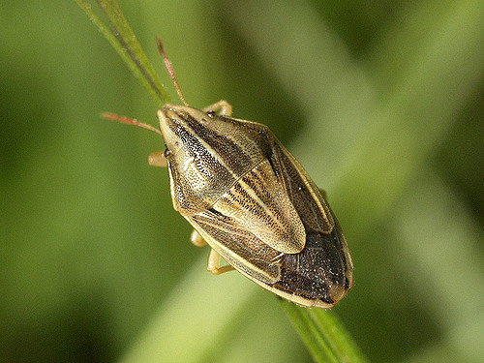

Slide 23
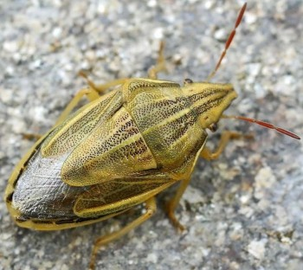

Slide 24
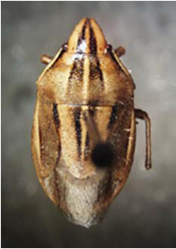
سن آئليا
گونه های جنس Aelia در قالب گروه به نام های:
Virgata
Rostrata
Acuminata
Frigida
و گونه های ايرانی Aelia در سه گروه rostrata شامل:
Aelia rostrata
Aelia furcula
Aelia melanta

Slide 25
Aelia furcula
در بين گونه های جنس Aelia اهميت اقتصادی Aelia furcula بيشتر است.
اين گونه در اكثر نقاطی كه سن گندم فعاليت دارد يافت می شود، اما تراكم آن در استان های غرب كشور (كرمانشاه، كردستان و همدان) و استان مركزی بيشتر است.
اين سن بر روی گندم ، جو، يولاف و چاودار خسارت زا است و در زيستگاه های طبيعی خود در ارتفاعات از گياهان خانواده های مختلف نيز تغذيه می كند.
زمستان گذرانی اين سن به صورت حشره كامل است و در بهار به گندم زارهای ديم و آبی مجاور پناهگاه های زمستانه ريزش می كند.

Slide 26
Aelia furcula
تمايلی به مهاجرت های دور دست ندارد.
سن آئليا مراحل تكاملی خود را به مدت 5 - 8 روز ديرتر از سن گندم آغاز كرده وبه پايان می رساند و بر خلاف سن گندم دياپوز اجباری ندارد.
20 درصد از جمعيت حشرات كامل نسل اول آن، نسل دومی را آغاز می كنند كه به دليل در دسترس نبودن غذا و مناسب نبودن شرايط جوی، پوره های آن در نسل دوم با تلفات شديدی مواجه می شوند.
در برخی از زيستگاه های طبيعی، اين سن نسل دوم خود را كامل می كند.

Slide 27
Aelia furcula Fieb سن
شكل شناسی:
طول بدن 8 تا 10 ميليمتر.
عرض بدن در عريض ترين قسمت بدن حشره 3.8 تا 5 ميليمتر.
سطح شكمی به رنگ روشن ويا نوارهايی از نقاط تيره.
كريوم كاملا روشن.

Slide 28
دشمنان طبيعی سن های آئليا
مگس Elomyia Lateris
زنبور Trissolcus grandis از خانواده Scelionidae
زنبور Ooencytus از خانواده Encyrtidae
لاروهای Chrysopa
قارچهايی مانند Beauveria bassiana

Slide 29
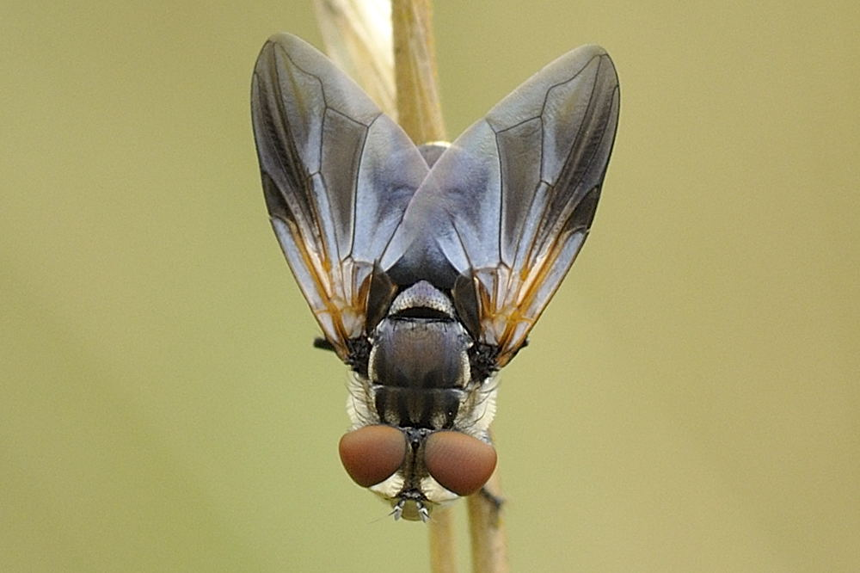

Slide 30
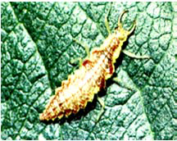
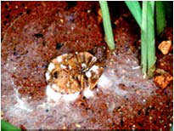
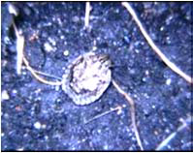
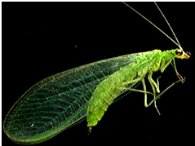
Chrysopa carnea
لارو بالتوری سبز
Beauveria bassiana
Beauveria bassiana قارچ
روی سن گندم
روی سن گندم
Chrysoperla carnea
بالتوری سبز

Slide 31
مديريت تلفيقی سن های آئليا
كاهش جمعيت دشمنان طبيعی سن های آئليا و تخريب مراتع و زيستگاه های طبيعی آنها را از عوامل كليدی افزايش جمعيت سن های آئليا است.
بسياری از زنبور های پارازيتوئيد تخم سن گندم خصوصا Trissolcus grandis تخم های اين سن ها را پارازيته می كنند.
مگس های پارازيتوئيد سن گندم نيز روی اين سن ها فعاليت می كنند كه در بين انها Elomyia lateralis از اهميت بيشتری برخوردار است.
خسارت سن های آئليا اقتصادی نبوده و كنترل شيميايی آنها ضروری نيست و سمپاشی هايی كه برای كنترل سن گندم صورت می گيرد روی آنها نيز موثر است.

Slide 32
سوسك سياه گندم
Zabrus tenebrioides
(Carabidae: Coleoptera)

Slide 33
نحوه خسارت و مناطق انتشار
سوسك سياه گندم از بيشتر مناطق كشور گزارش گرديده است، اما آلودگی آن در استان های گلستان، خراسان، فارس، كرمانشاه، خوزستان و ايلام بيشتر است.
اين آفت علاوه بر گندم روی جو و چاودار نيز خسارت زا است.
خسارت اصلی مربوط به لارو آن می باشد كه در پائيز و زمستان به بوته های گندم حمله كرده و با جويدن برگ ها و باقی گذاشتن رگبرگ های اصلی خسارت می زند.
لاروها به هنگام فعاليت سوراخ هايی در خاك ايجاد می كنند و برگ ها را به داخل اين سوراخ ها برده و مورد تغذيه قرار می دهند.

Slide 34
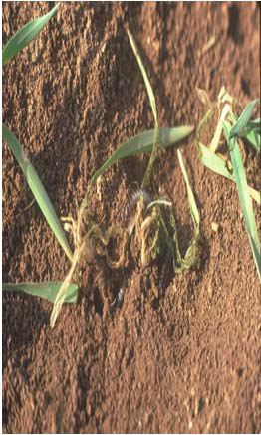

Slide 35
نحوه خسارت و مناطق انتشار
هر لارو طی دوران زندگی خود 30 -20 بوته را از بين می برد.
در منطقه گنبد آلودگی به اين آفت شديد بوده و در بعضی از سال ها تراکم لاروها 100 – 50 عدد در متر مربع و خسارت آن تا 70 درصد هم گزارش شده است.
حشرات كامل آن از اوايل تا اواخر خرداد خارج می شوند و روی سنبله ها از دانه های خميری شده تغذيه می كنند، اما خسارت آنها چندان قابل توجه نيست.

Slide 36
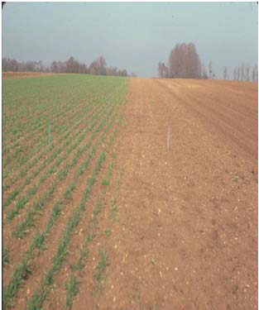

Slide 37
زيست شناسی
زمستان گذرانی سوسك سياه گندم به صورت لاروهای سنين مختلف است.
يك نسل در سال دارد.
لاروها در اوايل بهار با ايجاد گودال در كنار بوته های گندم فعاليت خود را آغازمی كنند.
لاروهای شب فعال (Nocturnal) هستند و در روز استراحت می كنند.
در خرداد لاروها در خاك به شفيره تبديل می شوند.
دوره شفيرگی حدود 18 روز است.

Slide 38
زيست شناسی
در اواخر بهار هم زمان با مرحله شيری و سفت شدن دانه ها حشرات كامل ظاهرمی شوند.
حشرات كامل نيز شب فعالند و بعد از كمی تغذيه، جفت گيری و تخم ريزی می كنند.
تخم گذاری به صورت انفرادی يا در دسته جات 3-5 تایی.
هر حشره 40-80 تخم می گذارد.
دوره رشد جنينی 29-8 بر اساس دما.

Slide 39
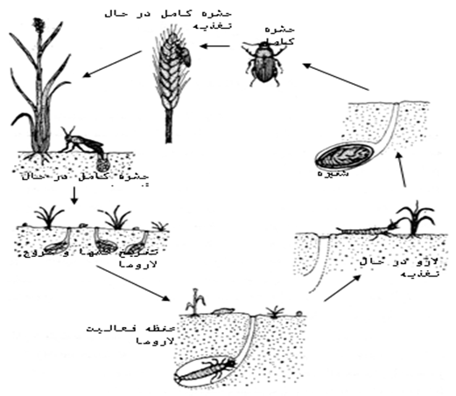

Slide 40
شكل شناسی
طول حشره كامل 16-14 و عرض 6 ميلی متر.
رنگ عمومی قهوه ای متمايل به سياه .
سر بزرگ و سياه رنگ .
شاخك ها 11 بندی نخی و قهوه ای متمايل به قرمز.
پرونوتوم عريض و محدب و مستطيل شكل.
بالپوشها محدب با خطوط طولی موازی .
ساق پاهای جلو دارای يك جفت خار بلند.
لاروها كامپودي فرم با يك جفت زايده در انتهای شكم.

Slide 41
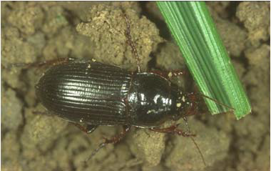
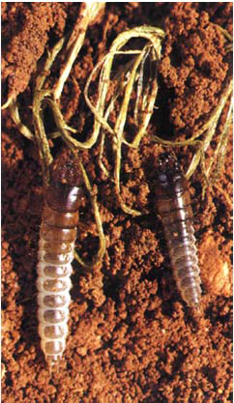
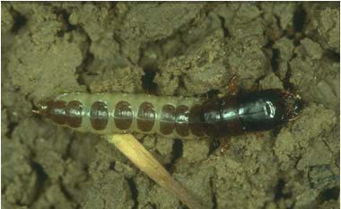

Slide 42
مديريت تلفيقی سوسك سياه گندم
ازمورچه ها به عنوان يكی از شكارگرهای مهم تخم و لاروهای ريز اين آفت نام برده می شود.
سوسكی از خانواده Carabidae نيز شكارگر لاروهای درشت و شفيره های آن می باشد.
كلاغ ها و ديگر پرندگان نيز به هنگام شخم زدن خاك از لاروها و سوسك های باقی مانده در زمين تغذيه می كنند.
تناوب زراعی با استفاده از گياهان وجينی.

Slide 43
مديريت تلفيقی سوسك سياه گندم
جمع آوری كاه و كلش و بقايای محصول در اراضی آلوده.
شخم زدن زمين پس از برداشت، از روش های مناسب كنترل آن است.
اين آفت با روش های زراعی فوق به خوبی قابل كنترل است و در صورتی كه درمزارع آلوده تراكم لاروهای آن بيش از 5-4 عدد در متر مربع باشد، می توان به محض مشاهده خسارت آن از سموم ديازينون %5 G (40-30 کیلو در هکتار) دیازینون EC 60% (یک لیتر در هکتار) و كارباريل WP 85% (0.5-2 کیلو در هکتار) استفاده كرد.

Slide 44
سوسك های قهوه ای گندم
(كرم های سفيد ريشه غلات)
Col: Scarabaeidae
Notes:
Col: Scarabaeidae

Slide 45
سوسك قهوه ای گندم
Anisoplia austriaca
Scarabaeidae: Coleoptera

Slide 46
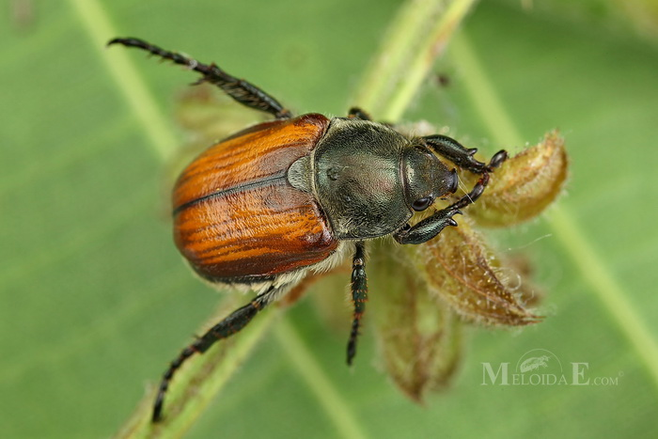

Slide 47
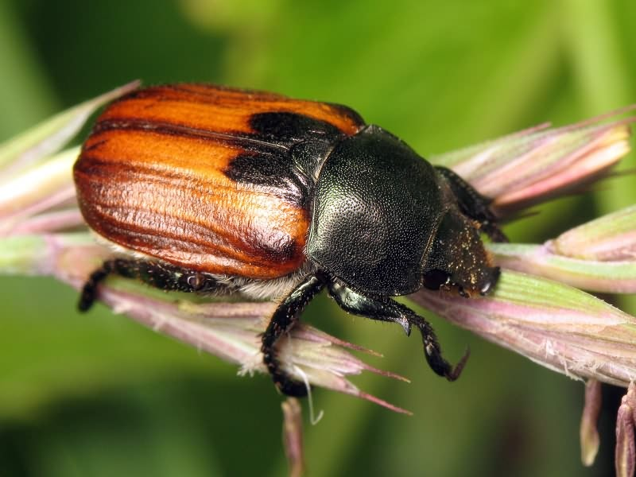

Slide 48
نحوه خسارت و مناطق انتشار
اين آفت از كردستان، كرمانشاه، ايلام، تهران، آذربايجان شرقی و غربی، زنجان، خوزستان، تهران و برخی ديگر از نقاط كشور گزارش شده است.
خسارت اصلی آن مربوط به لاروهای آن است كه به گندم پائيزه تازه جوانه زده حمله كرده و باعث قطع شدن ريشه و طوقه آنها می گردد.
حشرات كامل آن نيز به سنبله ها در مراحل شيری شدن و رسيدن خسارت وارد می كنند.

Slide 49
زيست شناسی
زمستان گذرانی به صورت لاروهای يك يا دو ساله در خاك
هر دو سال يك نسل دارد
حشرات كامل در خرداد ظاهر می شوند.
شب ها را در زير كلوخه ها استراحت كرده و روزها به روی خوشه ها می روند.
پس از كمی تغذيه، جفت گيری كرده و در خاك تخم ريزی می كنند.
لاروها ابتدا از مواد پوسيده و سپس از ريشه و طوقه گياه می خورند.
دوره لاروی 22-20 ماه است.
دوره شفیرگی 10-15 روز است.
دوره زنده ماندن حشرات كامل 45-40 روز.
هر حشره ماده 20-50 تخم در خاك می گذارد.

Slide 50
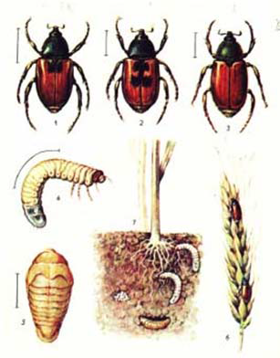
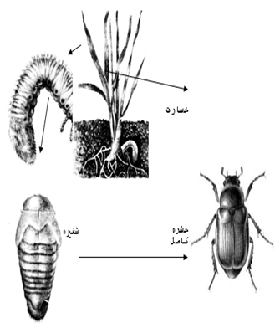

Slide 51
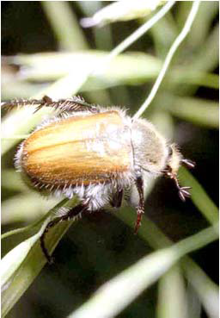
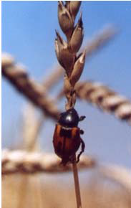
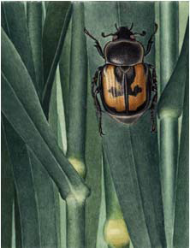
شكل شناسی
حشره كامل به طول 12-10 ميلی متر به رنگ قهوه ای تيره.
در قاعده بال پوشها لكه سياه.
لاروها سفيد و از نوع اسكارابئی فرم.

Slide 52
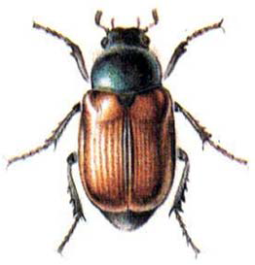
سوسك قهوه ای گندم
Anisoplia leucaspis (Cast.)
(Scarabaeidae: Coleoptera)

Slide 53
مديريت تلفيقی كرم های سفيد ريشه غلات
كلاغ و ديگر پرندگان از شكارگران مهم كرم های سفيد ريشه به شمار آمده و به هنگام شخم زمين در پائيز و بهار آنها را به شدت مورد تغذيه قرار می دهند.
كرم های سفيد ريشه غلات در برابر ضربه خوردن بسيار حساس هستند و به هنگام شخم زدن زمين وقتی كه آسيب می بينند پس از مدت كوتاهی سياه شده و از بين می روند.
بنابراين شخم عميق در پائيز و بهار در كاهش جمعيت آنها بسيار موثر است.
تناوب زراعی يكی از روش های مناسب كنترل اين آفات است خسارت لاروهای اين سوسك روی گياهان زراعی مثل نخود، عدس و چغندر قند كه در تناوب با گندم در مناطق آلوده به اين آفت كشت می شدند، مشاهده نشده است.
مبارزه شيميايی با اين آفات ضروری نيست و با روش های زراعی به خوبی كنترل می شوند.

Slide 54
سوسك برگ خوار غلات
Lema (Eulema) melanopa
Chrysomelidae: Coleoptera

Slide 55
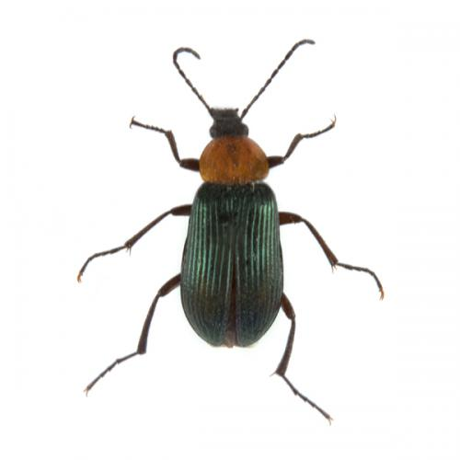

Slide 56
نحوه خسارت و مناطق انتشار
از استان های خراسان، اصفهان، تهران، خوزستان، فارس، آذربايجان غربی و شرقی، گيلان،مازندران، جيرفت، هرمزگان، سمنان وكرمانشاه وبرخی ديگر از مناطق كشور گزارش شده است اما خسارت آن اقتصادی نيست.
بيشتر در مزارع آبی مشاهده می گردد و گندم را به جو ترجيح می دهد.
لارو و حشرات كامل اين آفت پارانشيم رويی برگ را به موازات رگبرگ های اصلی می خورند.
محل خسارت آنها روی برگ به صورت نوارهای طولی سفيد رنگی ديده می شود

Slide 57
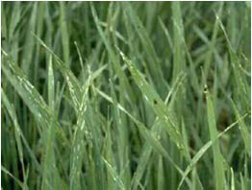
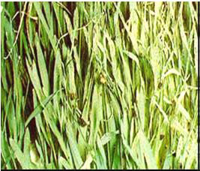

Slide 58
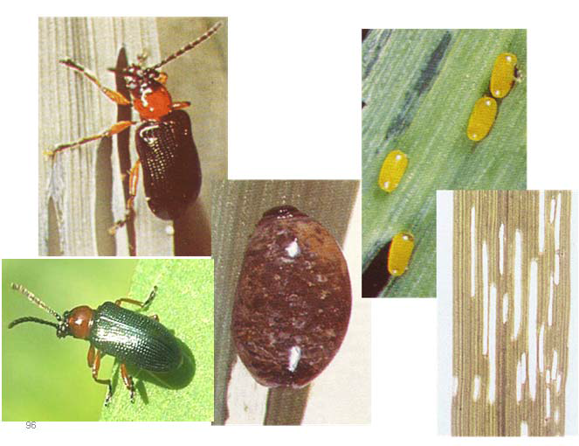

Slide 59
زيست شناسی
زمستان گذرانی اين آفت به صورت حشره كامل در زير خاك و بقايای گياهی است.
يك نسل در سال دارد.
حشرات ماده در بهار پس از جفت گيری در دسته های 2-3 روی برگ تخم گذاری می کنند.
دوره جنينی يك هفته و دوره لاروی 3 هفته است.
لاروها در محفظه هايی متشكل از ذرات خاك درون خاك به شفيره تبديل می شوند.
دوره شفيرگی ده روز.

Slide 60
شكل شناسی
سوسك كوچكی به طول 4-5 ميلی متر و تا حدودی كشيده.
سر سياه براق مايل به آبی، پرونوتوم نارنجی تا قرمز.
بالپوش ها آبی فلزی با 10 خط طولی روی هر كدام.
رنگ پاها به استثنايی ساق و پنجه زرد مايل به قرمز.
لاروها به رنگ زرد با نقاط تيره، بدن پوشيده از مواد دفعی سياه رنگ.

Slide 61
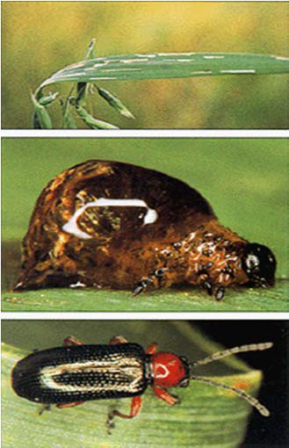

Slide 62
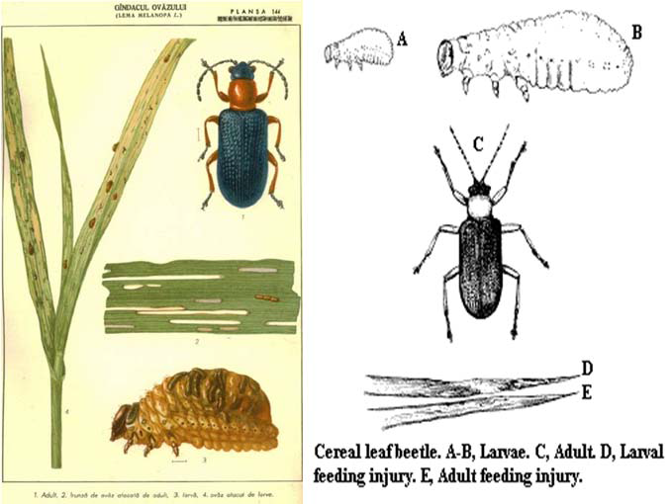

Slide 63
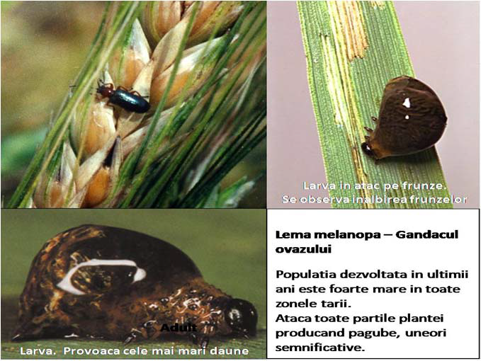

Slide 64
مينوز برگ غلات (پروانه برگ خوار غلات)
Syringopais temperatella
Syn: Scythris temperatellad
(Elachistidae = Scythrididae: Lepidoptera)

Slide 65
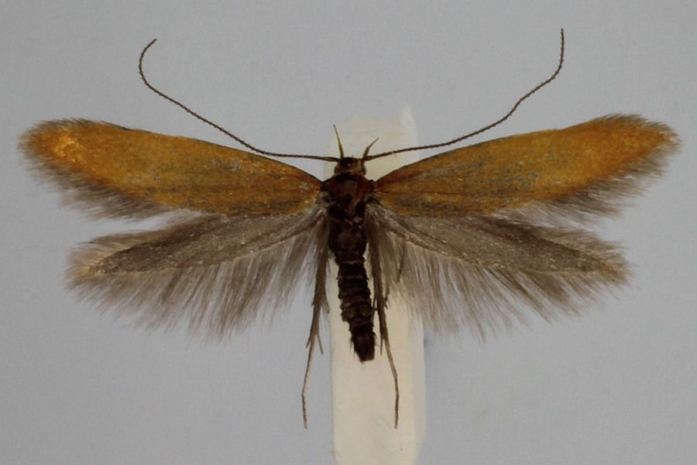

Slide 66
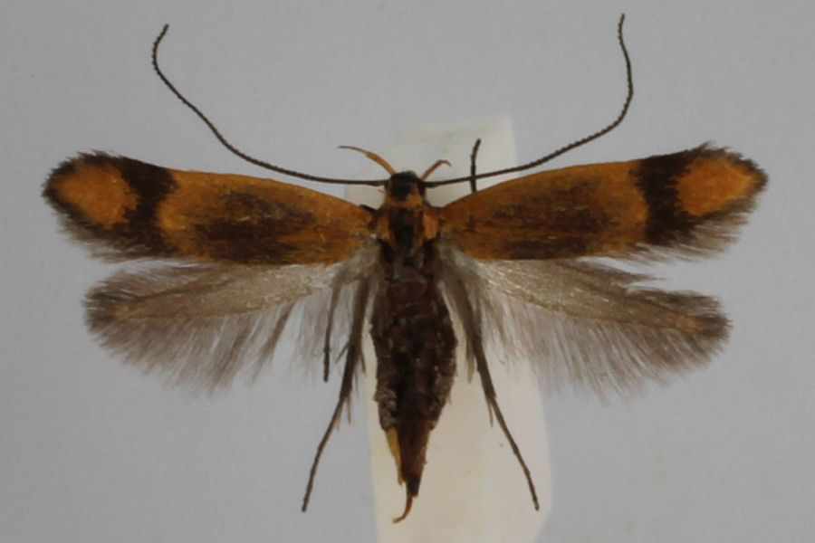

Slide 67
نحوه خسارت و مناطق انتشار
از استان های خوزستان، فارس، بوشهر، ايلام، لرستان، چهارمحال و بختياری، كرمانشاه، خراسان، گلستان، گيلان و مازندران گزارش شده است.
تراكم و شدت خسارت اين آفت در مناطق گرمسيری بيشتر از مناطق سرد و معتدل است.
در مناطق آلوده ای كه مزارع ديم جايگزين مراتع تخريب شده گرديده اند، شدت آلودگی بسيار زياد است و می توان گفت كه تخريب مراتع در افزايش جمعيت اين آفت موثر بوده است.
گندم، جو، يولاف، بسياری از علف های هرز خانواده گندميان و لگومينوزوبسياری ديگر از گياهان خانواده Rununculaceae ،Compositae، Malvaceae وديگر خانواده های گياهی به عنوان ميزبان آن معرفی شده اند.

Slide 68
نحوه خسارت و مناطق انتشار
اين آفت از اواخر بهار تا اوايل پائيز به صورت لارو سن يك در خاك ديده می شود.
در پائيز پس از جوانه زدن گندم از نوك برگ ها وارد شده و از پارانشيم تغذيه می كند.
برگ های گندم در مزارعی كه آلودگی شديد دارند، ظاهری سفيد رنگ و خشكيده پيدا می كنند.
خسارت اين آفت مشابه خسارت پاشيدن شدن علف كش روی برگ.

Slide 69
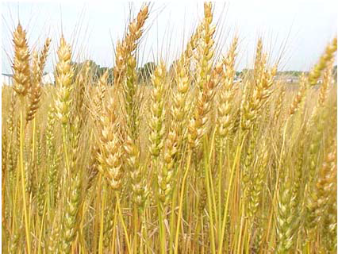

Slide 70
زيست شناسی
زمستان گذرانی به صورت لارو سن يك در داخل برگ هايی آلوده.
تنها يك نسل در سال دارد.
دارای دياپوز لاروی برای حدود 7 ماه.
حشرات بالغ در اوايل بهار ظاهر می شوند و پس از جفت گيری داخل خاك تخم ريزی می كنند.
دوره جنينی 15-16 روز.

Slide 71
شكل شناسی
طول حشره بالغ 5-6 عرض با بال باز 12-18 ميلی متر.
ماده ها كوچك تر از نرها.
بال های جلو در نرها دارای دو لكه زرد روشن و در ماده ها قهوه ای.
حاشيه جلويی بال ماده ها قهوه ای.
بال های عقب دارای ريشك های بلند.
لاروها زرد رنگ، قهوه ای و در سن آخر خاكستری مايل به زرد با لكه های زرد تا قهوه ای.

Slide 72
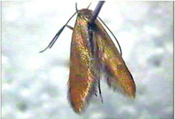
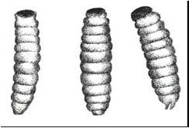
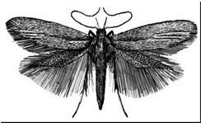

Slide 73
مديريت تلفيقی مينوز برگ غلات
شخم زدن خاك پس از برداشت محصول و رعايت تناوب زراعی يكی از بهترين روش های كنترل اين آفت است.
كود دهی و آبياری مزارع موجب ترميم بوته های آسيب ديده می شود.
در صورت خسارت شديد آفت می توان در اوايل پنجه زنی گياه از سم ديازينون EC 60% (یك ليتر در هكتار) استفاده كرد.

